Slide 1
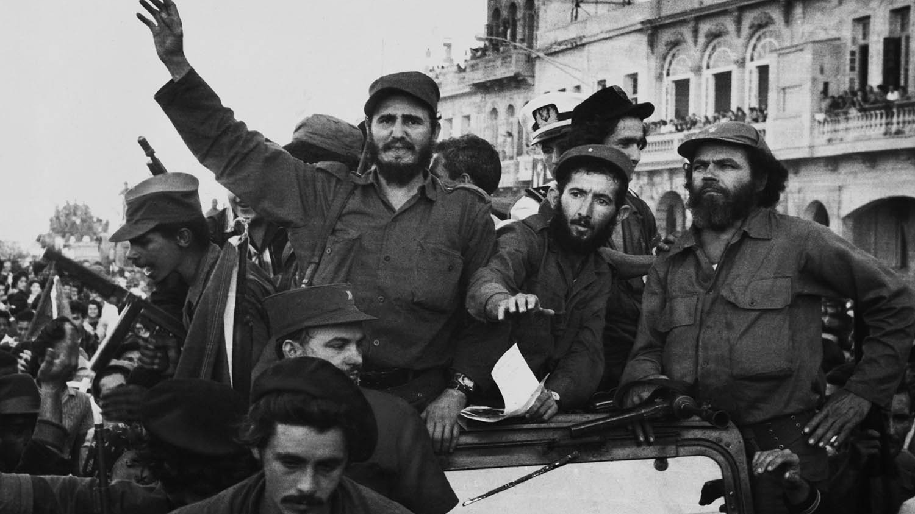
ANÁLISIS HISTÓRICO-TEÓRICO
La Construcción del
Socialismo en el Mundo
y en Cuba
Causas y consecuencias de la crisis del derrumbe del socialismo en Europa.
El modelo socialista cubano: rectificación, bloqueo y contextualización actual.
2025
Contexto Universitario Cubano

Slide 2
Contenidos
Estructura analítica de la presentación
1
2
El Socialismo en el Contexto Mundial
La Construcción del Socialismo en Cuba
Origen, expansión y crisis del socialismo realmente existente. Factores estructurales del deterioro.
De la Revolución de 1959 al Periodo Especial. Integración al CAME y dependencia estructural.
3
4
Rectificación de Errores y Tendencias Negativas
El Bloqueo Económico y sus Consecuencias
El proceso de rectificación (1986-1990). Manifestaciones del burocratismo y desviaciones.
Más de 60 años de cerco. Impacto sectorial y cuantificación de daños acumulados.
5
Contextualización del Modelo Socialista Cubano Actual
Actualización del modelo económico, Lineamientos del PCC, retos estructurales y perspectivas de desarrollo.
Presentación elaborada para profesionales universitarios cubanos con rigor académico

Slide 3

CAPÍTULO 1
El Socialismo en el
Contexto Mundial
Origen, expansión y crisis del socialismo realmente existente.
Análisis de los factores estructurales que llevaron al derrumbe del campo socialista europeo.
De la Revolución Rusa de 1917 a la caída del Muro de Berlín en 1989

Slide 4
1.1 - 1.2
El Socialismo como Proyecto Histórico y Factores de Crisis
Surgimiento y Expansión
Factores Estructurales de Crisis
1917: Revolución Rusa establece el primer Estado socialista. Marx y Engels fundamentan el socialismo científico.
1.
Rigidez del modelo centralizado: Economía planificada sin mecanismos de mercado. Empresas producen bienes de escasa calidad.
1945-1949: Socialismo se expande por Europa del Este (RDA, Polonia, Checoslovaquia, Hungría, Rumania, Bulgaria, Albania).
2.
Desconexión discurso-realidad: Abismo entre propaganda oficial y condiciones materiales de vida.
1949: Triunfo de la Revolución China amplía el campo socialista a Asia.
Momento cúlmine: Más de 20 países socialistas, 1/3 de la humanidad, 17% de la producción mundial.
3.
Atraso tecnológico: Aislamiento relativo generó retraso considerable en tecnología civil.
4.
Deuda externa creciente: Déficits comerciales cubiertos con endeudamiento. Crisis de la deuda en los 80.
5.
Carrera armamentista: Política de Reagan ("Star Wars") obligó a la URSS a aumentar gasto militar.
Protests Sociales y Erosión
1953: Levantamiento obrero en Berlín Este reprimido por tropas soviéticas.
6.
Agotamiento del modelo: Crecimiento basado en recursos naturales y mano de obra barata llegó a su límite.
1956: Revolución húngara aplastada militarmente.
1968: Primavera de Praga invadida por el Pacto de Varsovia.
Fuente: Elaboración propia basada en documentos históricos
Figura 1: Factores de crisis del socialismo realmente existente
1980-1990: Movimiento Solidaridad en Polonia desafía al regimen
.
Reflexión Crítica
"El socialismo que se derrumbó fue un sistema rígido que no resistió una profunda reforma estructural. La confianza de la sociedad se resquebrajó por la brecha entre el discurso y la realidad."
— Análisis histórico contemporáneo

Slide 5
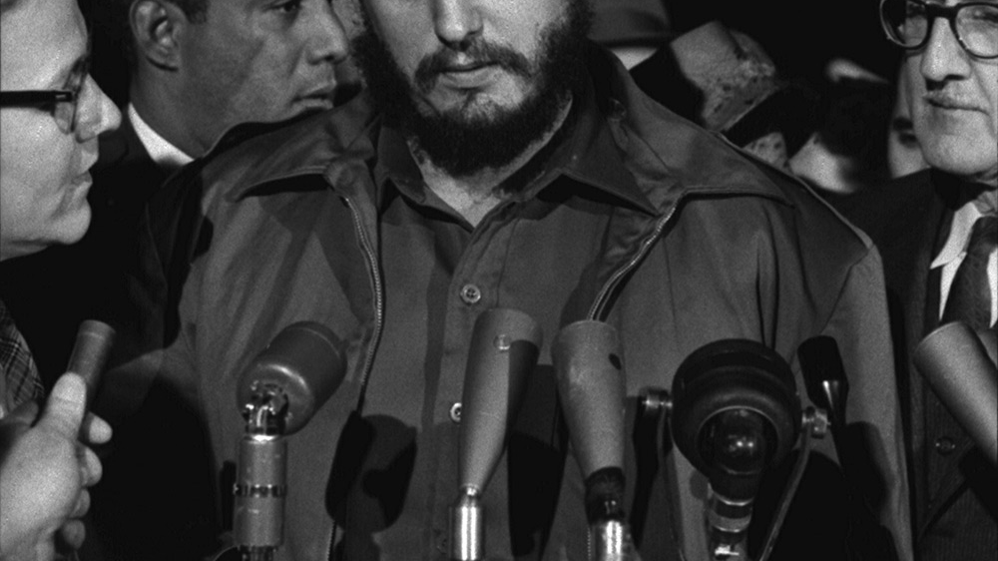
CAPÍTULO 2
La Construcción del
Socialismo en Cuba
De la Revolución de 1959 al Periodo Especial.
El primer y único sistema marxista-leninista de América Latina.
65 años de construcción socialista en el contexto caribeño

Slide 6
2.1 - 2.2
De la Revolución al Periodo Especial: Trayectoria Histórica
La Revolución y el Rumbo al Socialismo (1959-1970)
El Periodo Especial (1990-2005)
1959: Triunfo de la Revolución Cubana. Fidel Castro llega al poder.
Crisis sin precedentes: Pérdida del 85% del comercio exterior. Contracción del PBI del 36% (1990-1993).
1959-1961: Reforma Agraria, nacionalización de empresas norteamericanas, proclamación del carácter socialista.
1961: Declaración del carácter marxista-leninista. Invasión de Bahía de Cochinos fracasa.
Causas estructurales: Desaparición de la URSS y el CAME. Fin de subsidios y comercio preferencial.
1962: Crisis de los Misiles. EE.UU. se compromete a no invadir Cuba.
Impacto social: Escasez extrema de alimentos y combustible. Apagones generalizados. Racionamiento severo.
1968: Ofensiva Revolucionaria. Nacionalización de casi 60,000 pequeños negocios.
1970: Zafra de los 10 millones fracasa. Reconocimiento de errores económicos.
Medidas de ajuste: Apertura al turismo, inversión extranjera directa, trabajo por cuenta propia, doble moneda.
Resultados: Diversificación económica parcial, pero creciente dualidad monetaria y desigualdad.
Integración al CAME y Dependencia (1972-1989)
1972: Cuba ingresa al Consejo de Ayuda Mutua Económica (CAME).
Relaciones comerciales: 80% del intercambio con países socialistas, principalmente URSS.
Datos Clave
Subsidio soviético: Precios preferenciales para azúcar, petróleo soviético reexportado.
80%
-36%
Modelo de desarrollo: Industrialización basada en importaciones de capital soviético.
Comercio con socialistas
Caída PBI 1990-93
Consecuencia: Dependencia estructural que se haría evidente con el derrumbe del campo socialista.
Fuente: CEPAL, ONEI Cuba, documentos históricos
-85%
50%
Figura 2: Trayectoria de la construcción socialista en Cuba
Pérdida comercio
Caída azúcar

Slide 7
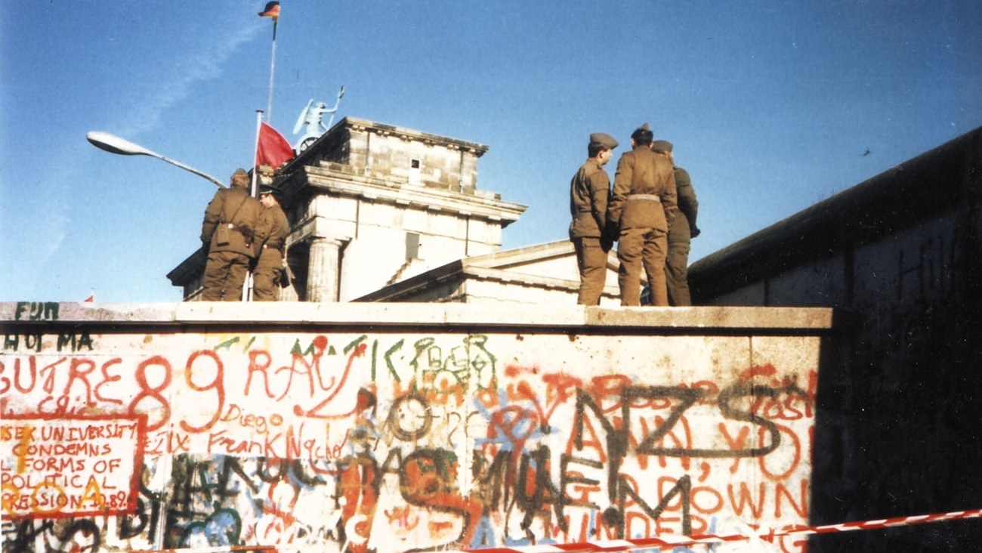
CAPÍTULO 3
Rectificación de
Errores y Tendencias
Negativas
El proceso de rectificación como respuesta autóctona
a la crisis del sistema socialista mundial (1986-1990).
El giro hacia el modelo del Che Guevara y el control estatal centralizado

Slide 8
3.1 - 3.2
El Proceso de Rectificación y sus Manifestaciones
Tendencias Negativas Identificadas
Antecedentes y Contexto (1986)
•
Burocratismo: Excesiva centralización burocrática que entorpecía la producción.
III Congreso del PCC (feb. 1986): Fidel Castro llama a la "rectificación de errores y tendencias negativas".
•
Formalismo: Cumplimiento de indicadores cuantitativos sin calidad real.
Contexto internacional: Crisis creciente del "sistema socialista mundial". Nueva dirección soviética buscaba "más mercado".
•
Desvinculación trabajo-resultado: Salarismo igualitario sin incentivos.
Visita a Corea del Norte (marzo 1986): Fidel Castro se inclina por "más Estado" frente a "más mercado".
•
Corrupción: Desvío de recursos, mercado negro, economía ilegal.
Inspiración: Retorno a propuestas del Che Guevara (años 60): control estatal centralizado, conciencia sobre mercado.
•
Desigualdad creciente: Diferenciación entre quienes tenían acceso a divisas y quienes no.
•
Fuga de cerebros: Emigración de profesionales calificados.
•
Pérdida de valores: Erosión de la ética del trabajo y compromiso socialista.
Medidas Principales
Supresión de Mercados Libres Campesinos (17 mayo 1986): Eliminación inmediata. Vendedores acusados de "lumpens, antisociales... llenos de ambición de ganancia".
Evaluación Crítica
Fuente: Documentos del PCC, Havana Times, análisis históricos
Figura 3: Proceso de rectificación de errores y tendencias negativas
Centralización económica: Refuerzo del control estatal sobre producción y distribución.
La rectificación buscó purificar el modelo socialista , pero no abordó las causas estructurales de la crisis.
Crítica al mercado: Rechazo a mecanismos mercantiles como incompatible con el socialismo.
Énfasis en la planificación: Retorno a la planificación central como único mecanismo válido.
La eliminación de los mercados campesinos, lejos de resolver el problema, creó una bomba de tiempo bajo las economías familiares.
El proceso se vio obsoleto ante el derrumbe del campo socialista (1989-1991), que impuso una crisis de mayor magnitud.

Slide 9
CAPÍTULO 4
El Bloqueo Económico
y sus Consecuencias
Más de 60 años de cerco económico, comercial y financiero.
El sistema de sanciones unilaterales más prolongado de la historia.
Impacto cuantificado: más de 1.157 billones de dólares en daños acumulados

Slide 10
4.1 - 4.2
Origen, Evolución e Impacto del Bloqueo Norteamericano
Consecuencias por Sector (2024-2025)
Origen y Evolución Histórica
Daños totales: Más de 1.157 billones de USD acumulados. Pérdidas anuales: ~5.000 millones USD.
1960: EE.UU. decide "causar hambre, desesperación y derrocar al gobierno" (memo de Lester Mallory).
Salud: 364 medicamentos en falta (56% del total). Imposible implantar marcapasos a 375 pacientes.
1961: Ruptura de relaciones diplomáticas. Invasión de Bahía de Cochinos fracasa.
1962: Kennedy declara embargo comercial total.
Alimentación: Dificultad para importar trigo, leche y maíz. Producción de cerdo: solo 53% vs 2023.
1992 (Ley Torricelli): Extraterritorialidad: prohíbe a subsidiarias de empresas de EE.UU. comerciar con Cuba.
Energía: 496 millones USD en daños. Termoeléctricas sin repuestos por Ley Helms-Burton.
1996 (Ley Helms-Burton): Codifica el embargo, permite demandar a empresas que "trafiquen" con propiedades expropiadas.
Finanzas: 40 bancos extranjeros rechazaron operaciones con Cuba. Cuba paga tasas de interés muy por encima del mercado.
2017-2024: Recrudecimiento: 243 medidas de Trump mantenidas por Biden.
Transporte: 353 millones USD en daños. Solo funcionan 120-170 de 1,200 ómnibus necesarios en La Habana.
Educación: Se dejaron de producir 2.1 millones de textos docentes. 35 instituciones infantiles cerradas.
Rechazo Internacional
ONU: 32 resoluciones consecutivas (1992-2024) exigiendo el fin del bloqueo. Votación 2024: 187 a favor, 2 en contra (EE.UU. e Israel) .
Impacto en la Población
Opinión internacional: El bloqueo calificado como violación del Derecho Internacional, acto de genocidio y guerra económica.
Más del 70% de los cubanos han nacido y vivido bajo el bloqueo.
Fuente: Informes del Minrex Cuba, Naciones Unidas, análisis sectoriales 2024-2025
Figura 4: Impacto del bloqueo económico, comercial y financiero de EE.UU. contra Cuba
Hillary Clinton (2014): "El embargo le dio a los Castro una excusa para no implementar reformas."
El bloqueo afecta todos los sectores sensibles : alimentación, salud, educación y transporte, constituyendo una violación sistemática de los derechos humanos.

Slide 11

CAPÍTULO 5
Contextualización del
Modelo Socialista Cubano
Actual
Actualización del modelo económico, retos estructurales
y perspectivas de desarrollo en el contexto contemporáneo.
Los Lineamientos del PCC y la Tarea Ordenamiento

Slide 12
6.1 - 6.2
Actualización del Modelo y Desafíos Actuales
Retos y Desafíos Estructurales
1.
Contracción económica sostenida: Caída del 11% del PIB desde 2018. Recesión en 2024 (-1.1%).
La Actualización del Modelo Económico
2.
Lineamientos del PCC (2011): Documento guía para actualizar el modelo económico y social.
Dependencia alimentaria: Más de 2/3 de los alimentos importados. Producción agropecuaria insuficiente.
Tarea Ordenamiento (2021): Unificación monetaria (elimina CUC), ajuste salarial, nuevas tasas de cambio.
3.
Inflación y dualidad monetaria: Aunque oficialmente unificada, persisten múltiples tasas de cambio.
Seis motores del desarrollo:
• Empresa estatal socialista
• Cooperativas agropecuarias (UBPC, CCS)
4.
• Cooperativas no agropecuarias (CNA)
Emigración de calificados: Fuga de cerebros masiva en últimos años. Déficit de profesionales.
• Trabajadores por cuenta propia (TCP)
• MIPYMES (reconocidas legalmente en 2021)
5.
Envejecimiento poblacional: Baja natalidad, alta esperanza de vida. Presión sobre seguridad social.
• Inversión extranjera directa (IED)
Nuevas formas de propiedad: Reconocimiento de propiedad privada, mixta y cooperativa.
Ejes transversales: Regulación del mercado, competitividad, innovación, complementariedad entre actores.
6.
Infraestructura deteriorada: Apagones frecuentes, transporte deficiente, vivienda en mal estado.
7.
Bloqueo norteamericano: Principal obstáculo externo. Se recrudece con 243 medidas de Trump.
Fuente: ONEI Cuba, CEPAL, documentos oficiales cubanos, análisis académicos 2024
Figura 5: Contextualización del modelo socialista cubano actual
Tensiones del Modelo Actual
Indicadores Económicos Recientes
Planificación vs. Mercado: Necesidad de conciliar planificación central con mecanismos de mercado.
Equidad vs. Eficiencia: Mantener conquistas sociales (salud, educación) mientras se aumenta productividad.
-1.1%
-11%
PIB 2024
Caída PIB desde 2018
Soberanía vs. Apertura: Buscar inversión extranjera sin comprometer soberanía nacional.
24.88%
770M
Estado vs. Sector Privado: Definir límites y complementariedades entre empresa estatal y MIPYMES/TCP.
Inflación 2024
USD menos en exportaciones

Slide 13
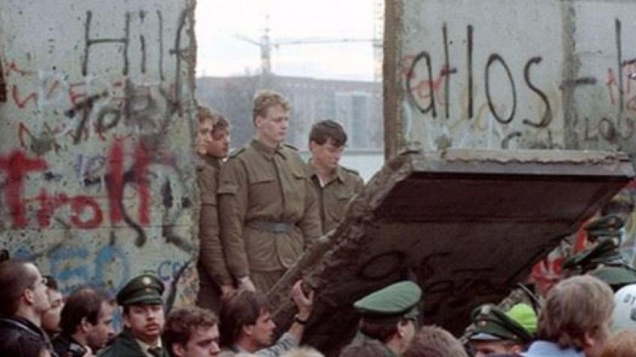
CONCLUSIONES
Reflexiones Finales
1
2
Experiencia Singular
Resiliencia Histórica
La construcción del socialismo en Cuba representa una experiencia única en América Latina , caracterizada por la resistencia ante el bloqueo y la capacidad de adaptación ante la desaparición del campo socialista.
Cuba ha demostrado una capacidad de resiliencia notable , superando el Periodo Especial y manteniendo las conquistas sociales fundamentales (salud, educación, seguridad social) pese al bloqueo.
3
4
Desafío de la Actualización
Perspectivas Futuras
El modelo socialista cubano enfrenta el desafío de conciliar principios de equidad social con eficiencia económica , en un contexto internacional adverso y con limitaciones estructurales profundas.
La actualización del modelo requiere profundizar en las transformaciones estructurales manteniendo las conquistas sociales. El éxito dependerá de la capacidad de innovación, la participación popular y la superación del bloqueo.
"La historia de la construcción del socialismo en Cuba es, en última instancia, la historia de un pueblo que ha decidido ser dueño de su destino, pese a todas las adversidades. Su experiencia, con aciertos y errores, enriquece el debate sobre los caminos hacia una sociedad más justa y equitativa."
2025
Contexto Universitario Cubano

